Slide 1
21장 그리디 알고리즘

Slide 2
그리디 알고리즘(Greedy Algorithm)
정의
  글로벌 최적을 찾기 위해 각 단계에서 로컬 최적의 선택을 하는 휴리스틱 문제 해결 알고리즘
특징
  대부분의 경우 뛰어난 결과를 도출하지 못하나, 드물게 최적해를 보장하는 경우도 있다.
  최적화 문제를 대상으로 하며, 최적해를 찾을 수 있으면 그것을 목표로 삼고, 찾기 어려운 경우에는 주어진 시간 내에 그런대로 괜찮은 해를 찾는 것을 목표로 삼는다.
  대부분의 문제는 로컬 최적해를 찾는 탐욕스런 방식으로 문제 해결 불가, 그러나 합리적 시간 내 최적에 가까운 답을 찾을 수 있다는 점에서 매우 유용

Slide 3
그리디 알고리즘(Greedy Algorithm)
그리디 알고리즘이 최적해를 찾을 수 있는 문제
  탐욕 선택 속성(Greedy Choice Property)을 갖고 있는 최적 부분 구조(Optimal Substructure)인 문제
  탐욕 선택 속성 : 앞의 선택이 이후 선택에 영향을 주지 않는 것
    즉, 선택을 다시 고려하지 않는다.
  최적 부분 구조 : 문제의 최적 해결 방법이 부분 문제에 대한 최적 헤결 방법으로 구성되는 경우
최적해를 찾을 수 없더라도 정답을 근사하게 찾는 용도로 활용될 수 있으며 대부분의 경우 계산 속도가 빨라 실용적

Slide 4
그리디 알고리즘의 예
다익스트라 알고리즘(13장 최단경로문제 풀이)
허프만 코딩(Huffman Coding)
  허프만 트리 빌드시 그리디 알고리즘을 사용하며 최적해를 보장
의사결정 트리(Decision Tree) – ID3 알고리즘
  그때 그때 최선의 답을 찾아 트리를 빌드

Slide 5
다이나믹 프로그래밍과 그리디 알고리즘
최적 부분 구조 문제를 푼다는 점에서 동일
DP : 하위 문제에 대한 최적 솔루션을 찾은 다음, 이 결과들을 결합한 정보에 입각해 전역 최적 솔루션(Globally Optimum Solution)에 대해 선택함
그리디 : 각 단계마다 로컬 최적해를 찾는 문제로 접근해 문제를 더 작게 줄여나가는 형태
다음 문제들을 살펴본다.
  그리디 알고리즘을 중심으로 풀 수 있는 문제
  DP로 풀어야 하는 문제
  그리기 알고리즘으로는 풀 수 없는 문제

Slide 6
배낭 문제
조합 최적화(Combinatorial Optimization) 분야의 매우 유명한 문제
배낭에 담을 수 있는 무게의 최댓값(15kg)이 정해져 있고,
각각 짐의 가치($ 단위)와 무게(kg 단위)가 있는 짐들을 배나에 넣을 때 가치 합이 최대가 되도록 짐을 고르는 방법을 찾는 문제
분류
  분할 배낭 가능 문제(Fractional Knapsack Problem) : 짐을 쪼갤 수 있는 경우, 그리디 알고리즘으로 해결
  배낭 문제 : 짐을 쪼갤 수 없는 경, DP로 해결

Slide 7
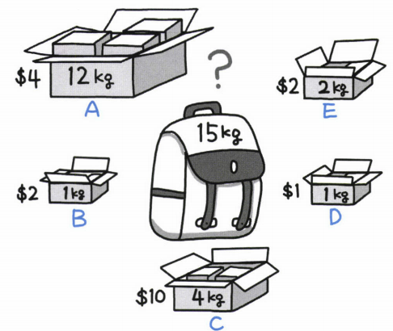
분할 가능 배낭 문제
단가가 가장 높은 짐부터 차례대로
C의 단가가 2.5달러로 가장 높으므로
C, B, E, D 순으로 총 8kg의 짐을
배낭에 담고 마지막 7kg을 위해
A의 7/12만큼을 쪼개서 배낭에
그리디 알고리즘으로 담는다.
이렇게 하여 17.3이라는 최적해를
찾을 수 있다.

Slide 8
동전 바꾸기 문제(Coin-Change Problem)
가장 적은 동전 개수로 거슬러주는 문제
E.g. 160원 → 100원, 50원, 10원
만약 80원짜리 동전이 있는 경우
→ 그리디로 풀 경우 100원부터 선택하는데 정답은 80원짜리 2개임
→ 다이나믹 프로그래밍으로 풀어야함

Slide 9
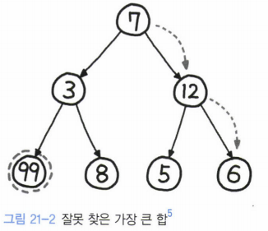
가장 큰 합 – 그리디 알고리즘 실패 사례
노드를 계속 더해가다가 마지막에 가장 큰 합이 되는 경로를 찾는 문제
그림 21-2는 최종적으로 가장 큰 합을
만들기 위해 간선으로 연결된 2가지 선택지
중 더 큰 수를 계속 더해가는 그리디
알고리즘의 형태
7→12→6 : 그러나 합은 25
그러나 7→3→99 : 109가 최적
그리디로 풀기 위해서는
이진트리 정렬 등 추가 작업이 필요

Slide 10
79. 키에 따른 대기열 재구성
여러 명의 사람들이 줄을 서 있다. 각각의 사람은 (h, k)의 두 정수 쌍을 갖는데, h는 그 사람의 키, k는 앞에 줄 서 있는 사람들 중 자신의 키 이상인 사람들의 수를 뜻한다. 이 값이 올바르도록 줄을 재정렬하는 알고리즘을 작성하라.
키가 5인 사람이 가장 먼저 섰고, 앞에는 아무도 없다. 7인 사람이 뒤따르고, 그보다 키가 더 큰 사

